Slide 1
Google Earth Engine 4.
Open source GIS
2023.05.17.
Bede-Fazekas Ákos

Slide 2
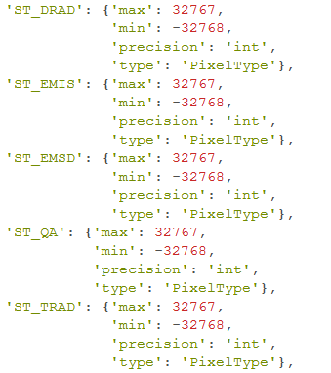
Rétegek kezelése
rétegnevek lekérése: .bandNames()
rétegek alapvető információinak (típus, értékkészlet) lekérése: .bandTypes()
szótárat ad vissza, kulcsok a rétegnevek

Slide 3
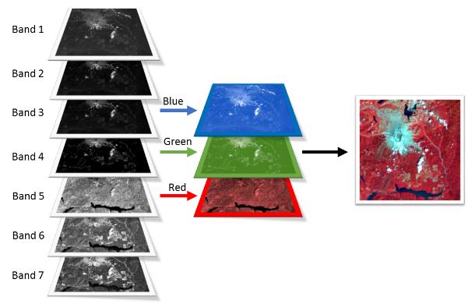
Rétegek kezelése
rétegek leválogatása sorszámtartomány alapján: .slice(start, end)
rétegek leválogatása név vagy sorszám alapján: .select(var_args)
használható rétegek elhagyására, "törlésére" is
rétegek átnevezése: .rename(var_args)
rétegek leválogatása és átnevezése egy lépésben: .select()
két listaparaméterrel meghívva
első a leválogatandó rétegek eredeti neve, második az új nevek listája
réteg hozzáadása: .addBands(srcImg, names, overwrite)
names-szel szűkíthetjük az srcImg rétegeit (alapértelmezetten az összes másolódik)
overwrite: azonos nevű meglévő rétegek felülírása (alapértelmezetten hamis)

Slide 4
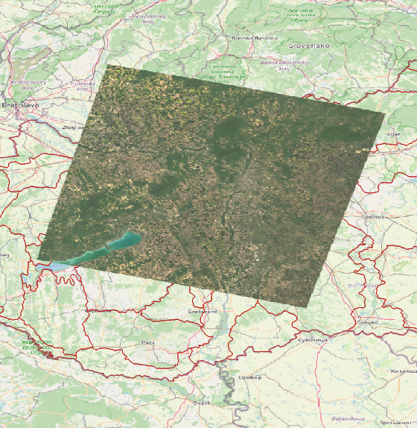
Rétegek kezelése
DEMO 1
rétegnevek és -információk
rétegek leválogatása
rétegek átnevezése
új rétegek hozzáadása

Slide 5
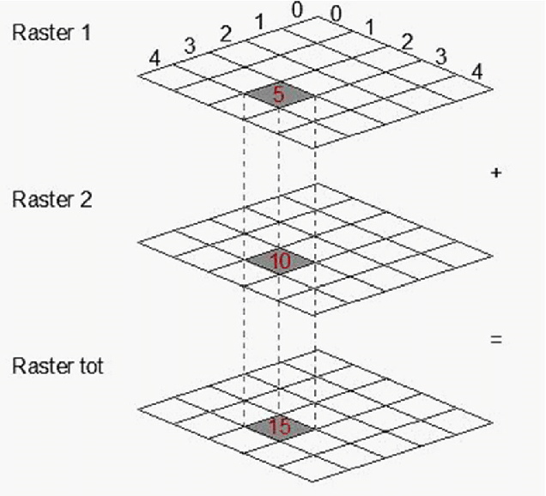
Cellánkénti raszterműveletek (raszteralgebra)
rétegenként, és azon belül cellánként végzi el a műveleteket
függvények helyett metódusok
a műveletben részt vevő első raszteren hívjuk meg
sqrt(raszter1) helyett
raszter1.sqrt()
raszter1 + raszter2 (vagy add(raszter1, raszter2)) helyett:
raszter1.add(raszter2)

Slide 6
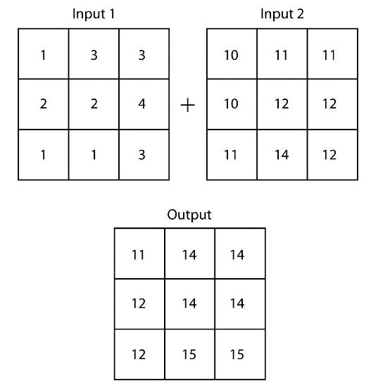
Cellánkénti raszterműveletek (raszteralgebra)
egyváltozós számműveletek:
.floor(), .round(), .abs()
.sin(), .cos()
.sqrt()
.exp(), .log(), .log10()
kétváltozós számműveletek:
.add(image2), .subtract(image2)
.multiply(image2), .pow(image2)
.divide(image2), .mod(image2)
…

Slide 7
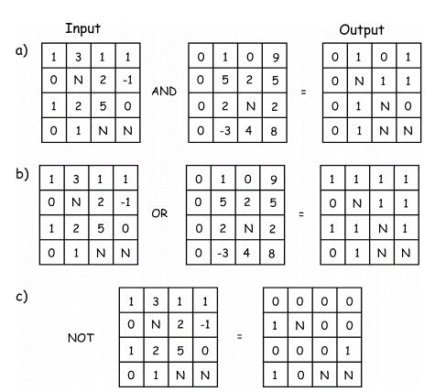
Cellánkénti raszterműveletek (raszteralgebra)
logikai műveletek:
.eq(image2), neq(image2)
.gt(image2), .gte(image2), .lt(image2), .lte(image2)
.Not()
.And(image2), .Or(image2)

Slide 8
Cellánkénti raszterműveletek (raszteralgebra)
logikai műveletek:
.eq(image2), neq(image2)
.gt(image2), .gte(image2), .lt(image2), .lte(image2)
.Not()
.And(image2), .Or(image2)
– csak a QGIS-ben nagybetűs! –

Slide 9
Cellánkénti raszterműveletek (raszteralgebra)
logikai műveletek:
.eq(image2), neq(image2)
.gt(image2), .gte(image2), .lt(image2), .lte(image2)
.Not()
.And(image2), .Or(image2)
az image2 paraméter lehet Image vagy egy egyszerű szám is
utóbbi esetben egy konstans rasztert képez a háttérben
kétváltozós műveletek esetén
n&n számú réteg, azonos nevek: név alapján rakja párba a rétegeket
n&n számú réteg, eltérő nevek: sorrend alapján rakja párba a rétegeket
n&1 számú réteg: az egy réteget ismétli n-szer

Slide 10
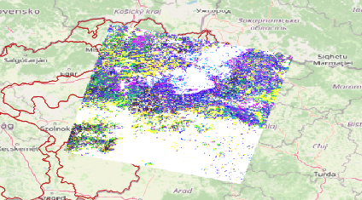
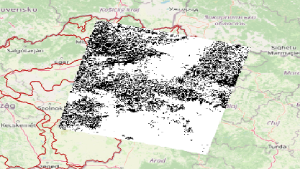
Cellánkénti raszterműveletek (raszteralgebra)
DEMO 2
egyváltozós és többváltozós műveletek
szám- és logikai műveletek
műveletek raszterrel és konstans értékkel
megjegyzés: a többrétegű raszter rétegei közötti átlag képzésére inkább a .mean() metódus használandó

Slide 11
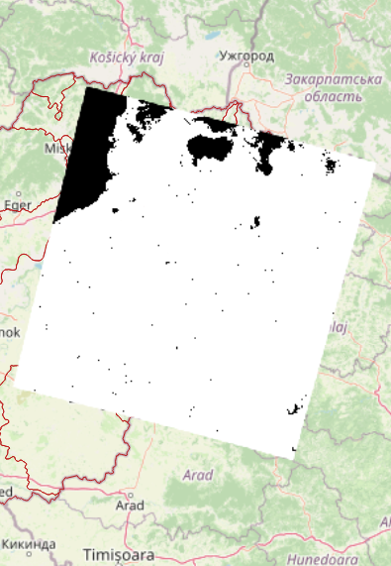
1. feladat – rétegek kezelése és raszteralgebra
– MEGOLDÁS: 03.py –
válogasd le a korábbi térképvászon-középponttal összemetsződő első olyan Landsat9 ("LANDSAT/LC09/C02/T1_L2") műholdképet, amely 2023 januárjában készült
új rasztert képezve válogasd le az "SR_B5" és "SR_B1" nevű rétegeket "infravoros"és "ultraibolya" néven
csak az utolsó réteget tartsd meg
nyerd ki ennek a rétegnek az alapvető információit
képezz egy logikai (0/1) rasztert, amely ott igaz, ahol
nem teljesül, hogy az ultraibolya legalább 4 tizedesjegyű (használd a .log10() és .Not() metódusokat!)
és az "SR_B3" nem egyezik meg az "SR_B4"-gyel
nevezd át a réteget, majd add hozzá a raszterhez és jelenítsd meg

Slide 12
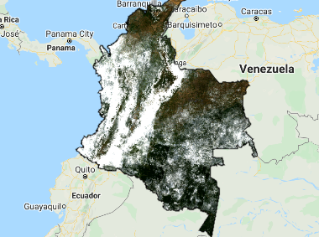
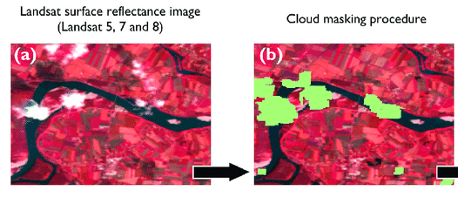
További raszterműveletek
kettő vagy több raszter összefűzése (rétegek száma növekszik): .cat(var_args)
kettő vagy több raszter összefűzése (kiterjedés, nem-0 cellák száma növekszik): .mosaic()
két rasztergyűjtemény összefűzése: .merge(collection2)
megadott azonosítójú raszter kiválasztása rasztergyűjteményből: .load(id)
távolságszámítás a legközelebbi nem-0 cellától: .distance(kernel, skipMasked)
véletlenszámokat tartalmazó raszter generálása: .random(seed, distribution)
körbevágás (maszkolás) vektorral: .clip(geometry)
maszkolás raszterrel: .mask(mask)
továbbmaszkolás (a még nem maszkolt cellákra): .updateMask(mask)
maszkolás megszüntetése/módosítása (a már maszkolt cellákra): .unmask(value, sameFootprint)

Slide 13
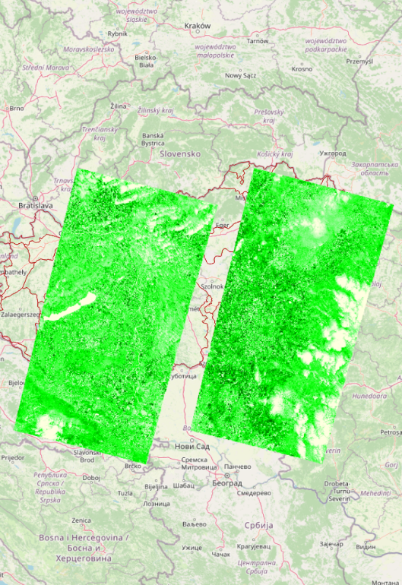
Műveletismétlés
mapping
nem térképezés, hanem (függvény-)hozzárendelés értelemben
egy rasztergyűjteményhez (Image Collection) tartozó minden egyes rasztere (Image) lefuttat egy függvényt
a függvény lehet saját (def) vagy már létező
for (raszter in rasztergyujtemeny):
fuggveny(raszter)
helyett:
rasztergyujtemeny.map(fuggveny)
DEMO 4
NDVI számolása sok raszterre egyszerre

Slide 14
Köszönöm a figyelmet!
kérdések?

